Slide 1
Project #2. Parser

Slide 2
Parser
C-Minus Parser 구현: 2가지 중 택일 (하나만 하세요!)
직접 구현
직접 구현한 C-Minus Scanner 이용
주요 수정 파일
parse.h, parse.c, globals.h, main.c, util.h, util.c, scan.h, scan.c, etc.
Yacc (bison)을 이용하여 구현
Flex를 이용하여 구현한 C-Minus Scanner 이용
Yacc (bison)를 사용하여 얻은 소스 코드를 합하여 구현

Slide 3
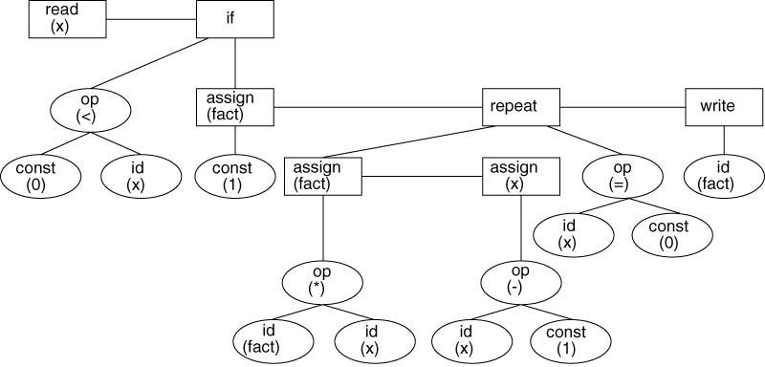
Parser 목표
Syntax Tree 만들기

Slide 4
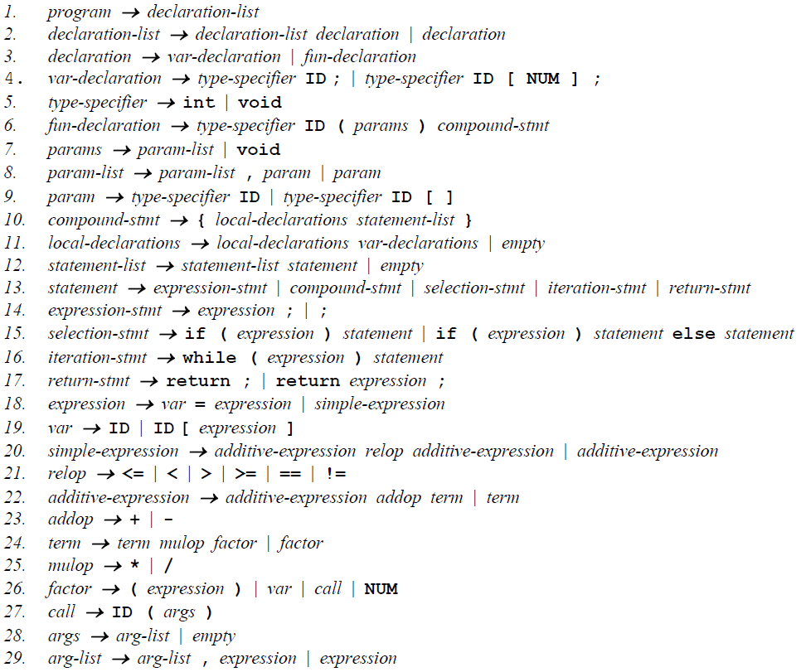
BNF Grammar for C-Minus
p. 492-496 => Appendix A.2 참조

Slide 5
주로 수정해야 하는 소스
Parse.c
C-Minus 문법에 맞게 수정
Util.c
printTree 함수 수정하여 C-Minus에 맞는 Syntax Tree를 출력할 수 있도록 수정
Main.c
Syntax Tree만 출력하도록 수정
Globals.h
소스코드 내 Syntax tree for parsing을 C-Minus에 맞게 수정

Slide 6
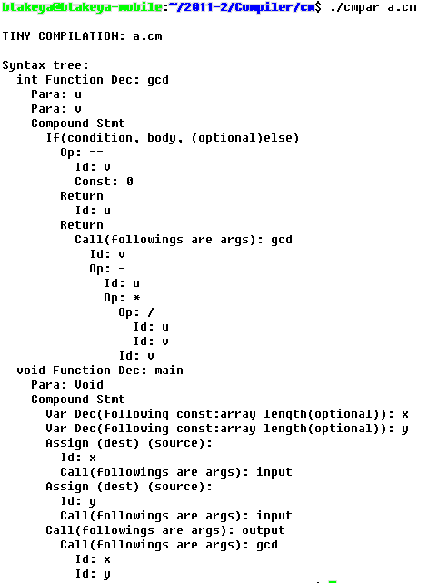
예제 화면 (Syntax tree)
/* A program to perform Euclid's
Algorithm to computer gcd */
int gcd (int u, int v)
{
if (v == 0) return u;
else return gcd(v,u-u/v*v);
/* u-u/v*v == u mod v */
}
void main(void)
{
int x; int y;
x = input(); y = input();
output(gcd(x,y));
}

Slide 7
Yacc (bison)
Yacc: 유닉스 시스템의 표준 파서 생성기
Yet Another Compiler Compiler
Bison: GNU Project parser generator (yacc replacement)
BNF를 입력 받아 해당 BNF에 해당하는 파서 기능을 하는 C 코드를 생성
BNF
Parser C code
Bison

Slide 8
Yacc (bison) 소스 형식
Definitions (토큰과 각종 상수들을 정의)
%%
Rules (BNF 문법)
%%
Subroutines (사용자 정의 함수)
건드리지 않아도 되는 부분

Slide 9

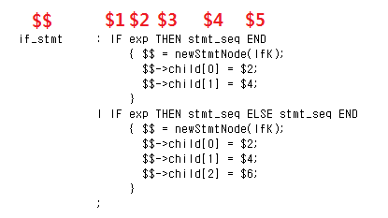
Yacc (bison) source - tiny
definitions
rules

Slide 10
Yacc (bison) 환경 설정 및 사용법
Ubuntu에서 설치:
apt-get install bison
[user@yacc] bison tiny.y [user@yacc] bison –d tiny.y --yacc
생성되는 헤더와 코드중 다음 파일들을 프로젝트 디렉토리로 복사
y.tab.h, tiny.tab.c(parse.c로 수정)
Yacc 폴더에 있는 globals.h

Slide 11
Yacc (bison) 매뉴얼
Manual http://www.gnu.org/software/bison/manual/ (English)
검색을 통해 자신에게 맞는 자료를 보고 수행

Slide 12
참고사항
출력은 예시화면과 반드시 똑같을 필요는 없습니다. 올바른 결과만 보여주면 됩니다.
Semantic과 관련된 부분은 하실 필요 없습니다. Syntax에 관련된 부분만 하시면 됩니다.

Slide 13
참고사항
ex.) void main () { int a, b; c = a + b; }
Semantics에는 오류가 있지만, Syntax에는 오류가 없는 예제이므로 올바르게 파싱되는 것이 정상입니다.

Slide 14
보고서
내용
컴파일 방법 및 환경
파서 구현 과정 및 주요 소스코드 설명
예시 및 결과화면 (스크린 캡쳐)
양식
한글(Hwp), 워드(Doc), PDF 중 택일
- 소스코드는 핵심만

Slide 15
과제 제출
과제 제출
이메일로 제출
제목: [학번]이름 프로젝트번호 프로젝트제목
예: 2014000000 조인겸 #2 Parser
제목: [학번]이름#프로젝트번호프로젝트명.zip
예: 2014000000조인겸#2Parser.zip
dlsrua1004@hanyang.ac.kr으로 모두 제출
제출 파일
모든 소스 코드 및 컴파일 된 바이너리 코드
보고서

Slide 16
과제 제출 기한
과제 제출 기한
2013년 10월 26일 (일요일) 23시 59분 59초 까지 제출

